Slide 1



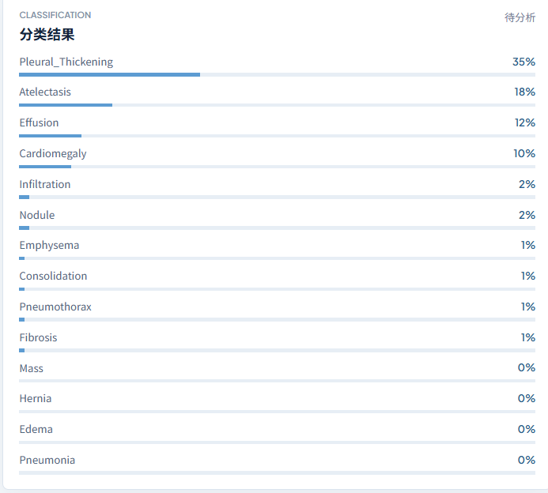
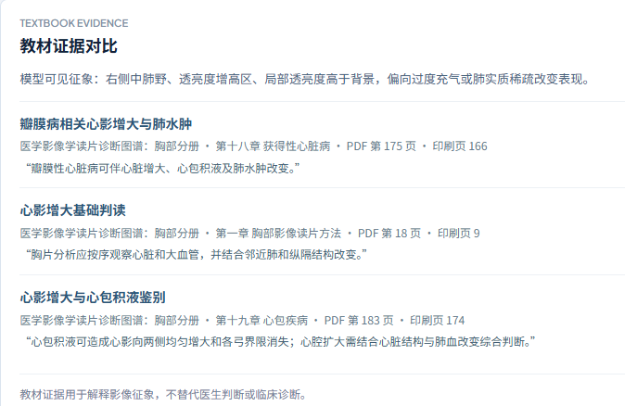
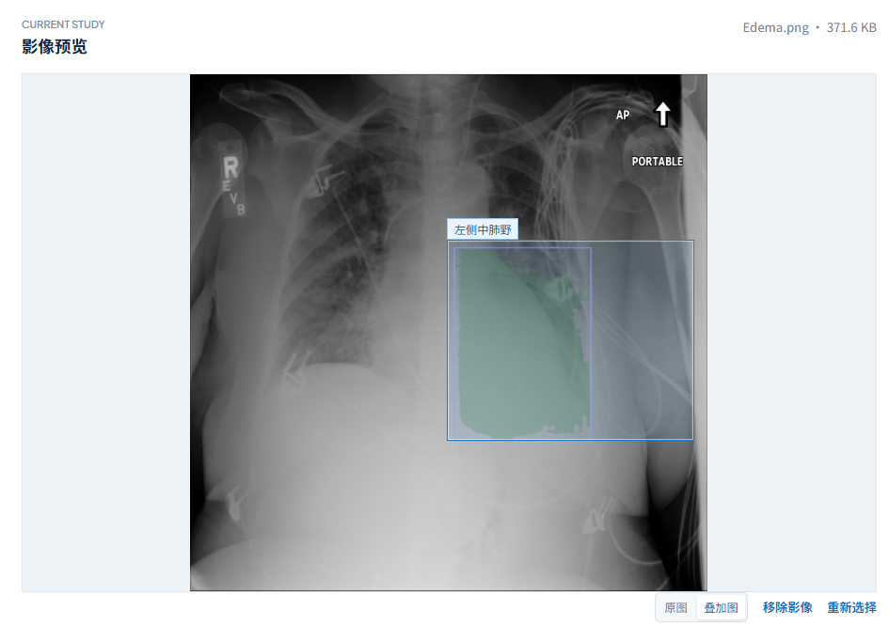
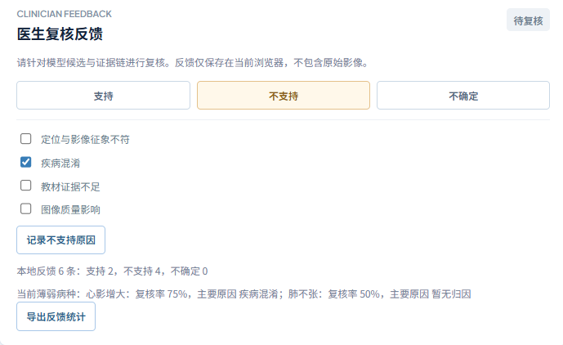
  推理链路
形成分类、定位、教材证据和复核意见一条链路
① 病种候选
③ 教材证据对照
输出14类胸片病种概率与置信度分层
具体征象、支持/反向证据与教材出处
准确提取病灶区域
报告可追溯、可编辑
② 病灶定位
④ 医生符合反馈
YOLO提示、SAM分割、热力图叠加
支持/不支持/不确定，并记录错误原因

Slide 2
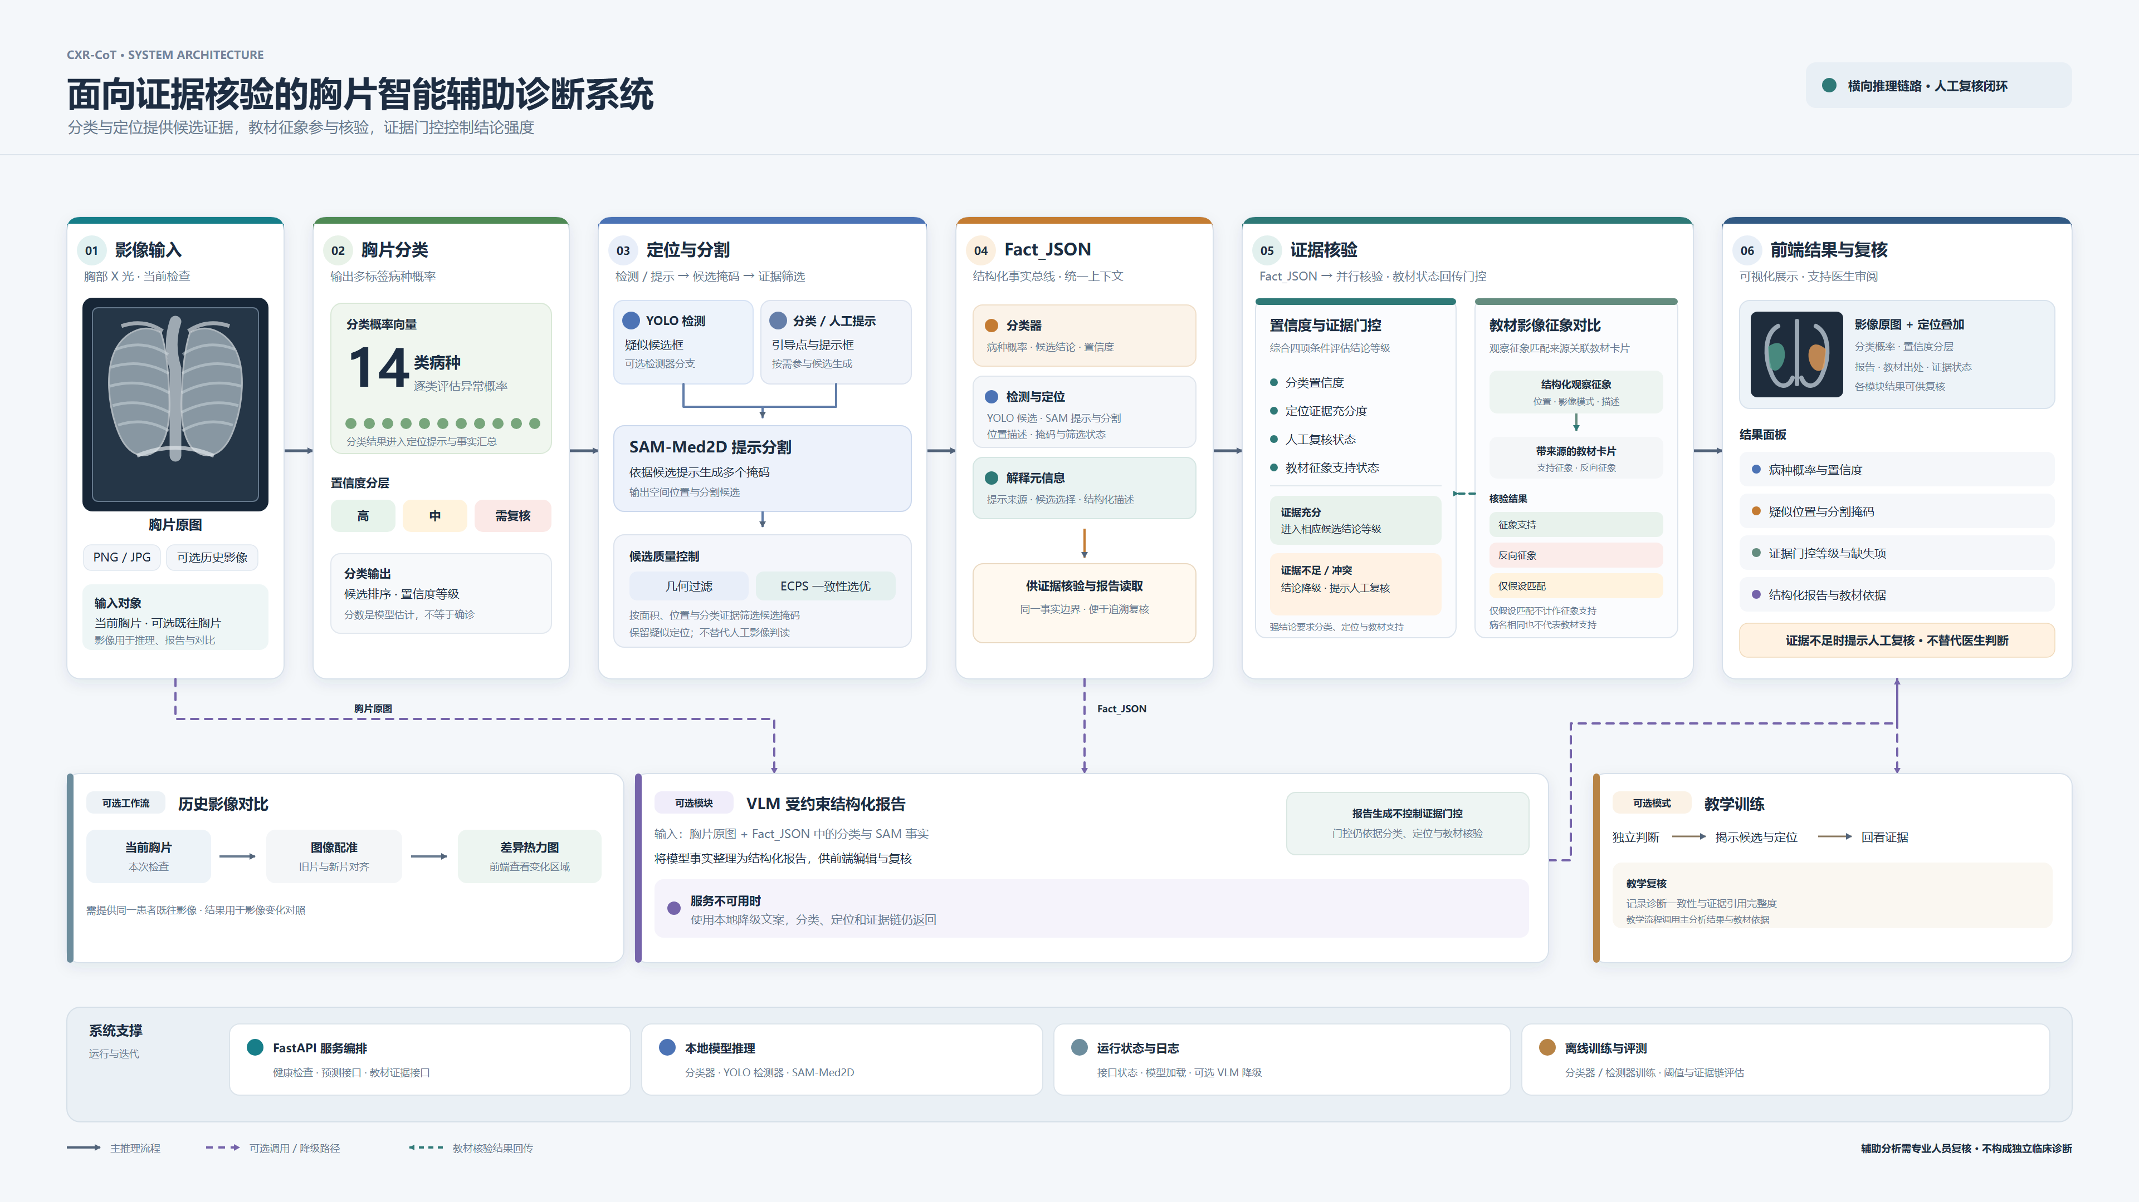
技术路线
光影智鉴
分类提出候选，证据核验控制结论强度
链路1·步骤1-2 影像输入与分类候选
链路2·步骤3 定位选优
链路3·步骤4-6 结构化事实·证据核验·医生复核
01 分类提供候选
02 定位支持解释
03 证据控制结论
输出14类病种概率，候选排序与置信度分层
YOLO/SAM分割，ECPS掩码一致性选优
Fact_JSON汇总，对照教材征象核验
Notes:
通栏大图版：架构图占满宽度，讲解重点移到底部横排三列。

